Slide 1










$$X_{i}$$
$$rk_{i}$$
$$X_{i+1}$$
$$X_{i+2}$$
$$X_{i+3}$$
$$T$$
$$X_{i+1}$$
$$X_{i+2}$$
$$X_{i+3}$$
$$X_{i+4}$$

Slide 2
$$X_{i}$$
$$rk_{i}$$
$$X_{i+1}$$
$$X_{i+2}$$
$$X_{i+3}$$
$$T$$
$$X_{i+1}$$
$$X_{i+2}$$
$$X_{i+3}$$
$$X_{i+4}$$

Slide 3
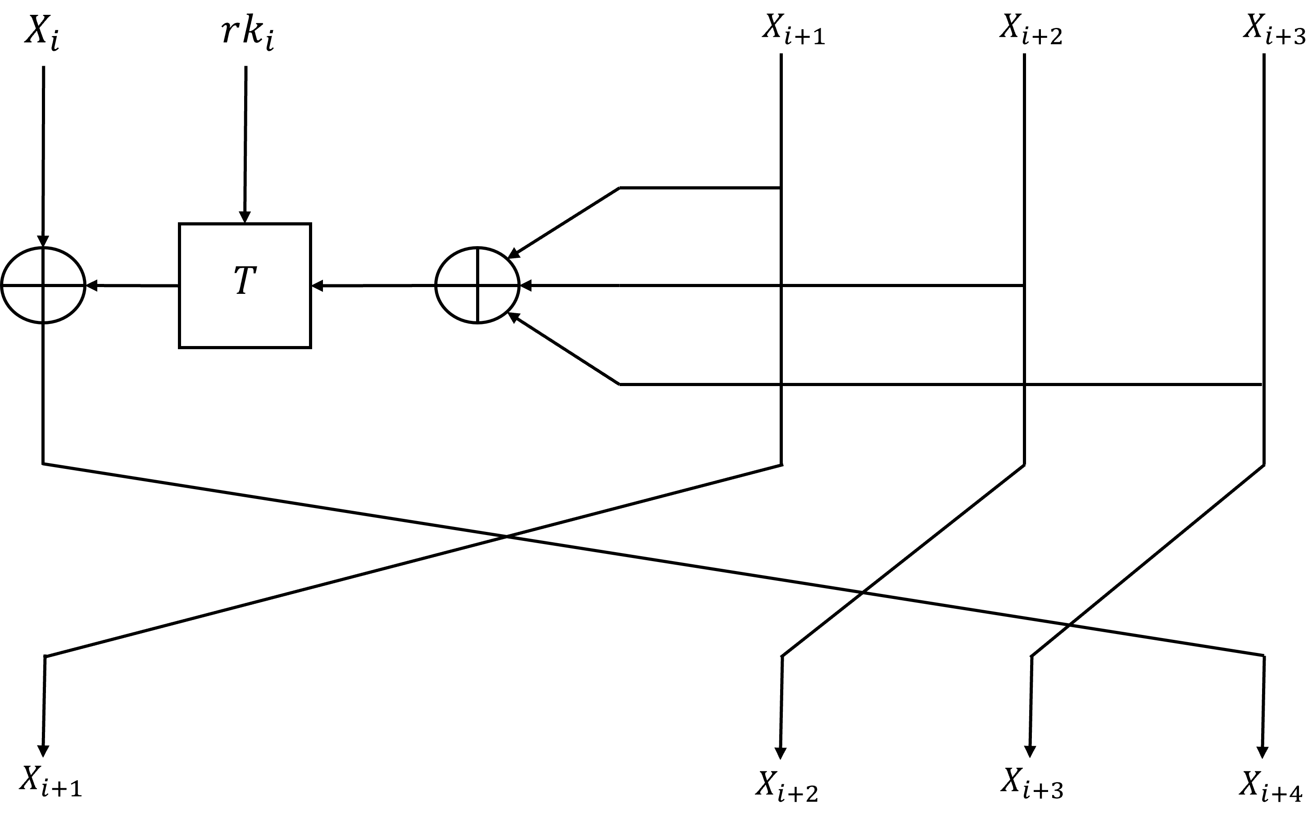

Slide 4











$$F$$
$$X_{i}$$
$$rk_{i}$$
$$X_{i+1}$$
$$X_{i+2}$$
$$X_{i+3}$$
$$T$$
$$X_{i+1}$$
$$X_{i+2}$$
$$X_{i+3}$$
$$X_{i+4}$$

Slide 5
SM4
מאת הגבר.

Slide 6
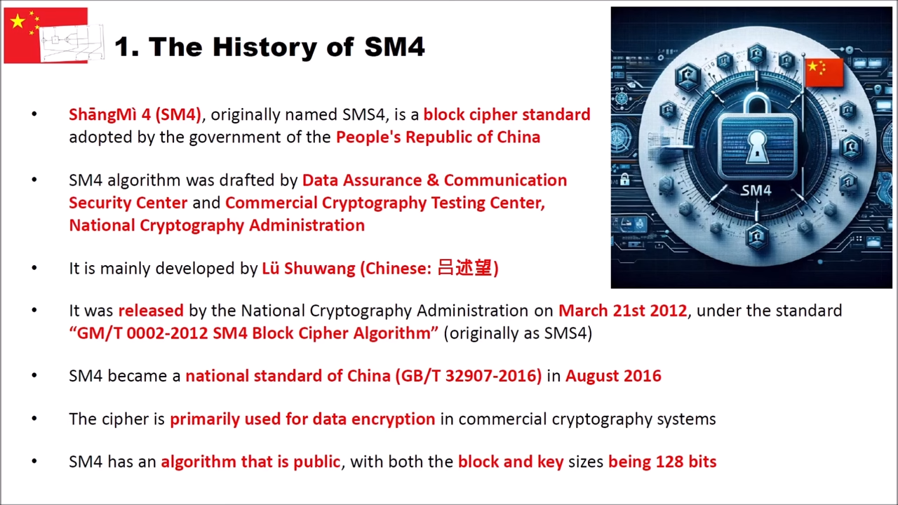

Slide 7
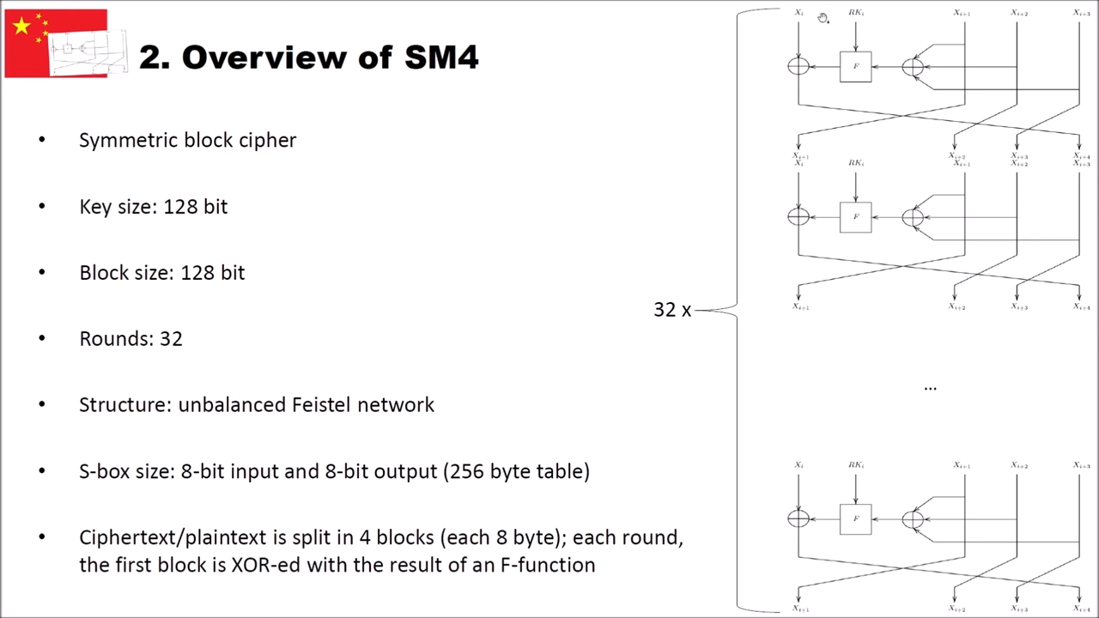

Slide 8
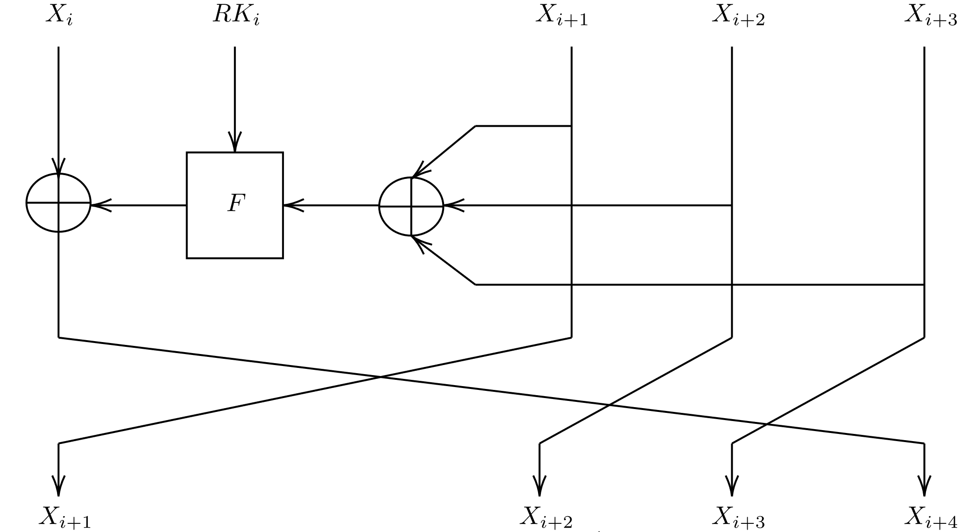
Round

Slide 10
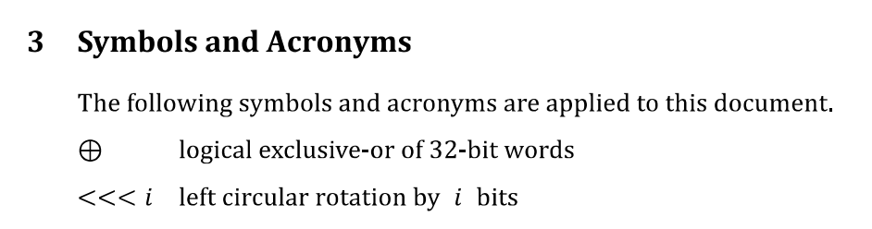

Slide 11
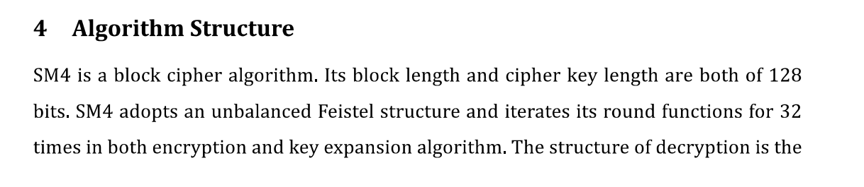
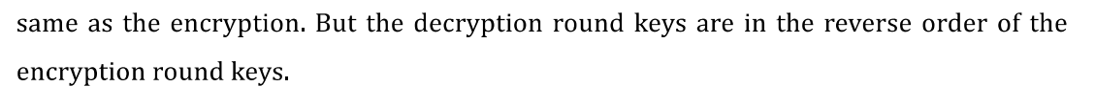

Slide 12
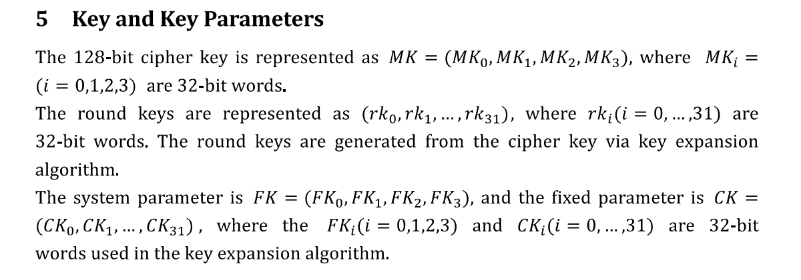

Slide 13
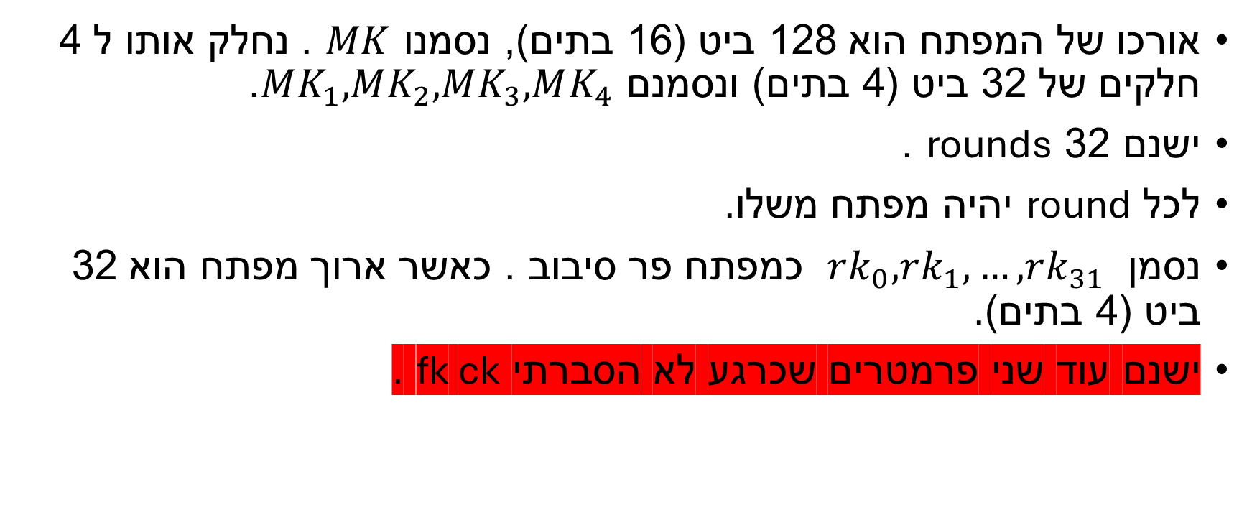
אורכו של המפתח הוא 128 ביט (16 בתים), נסמנו $MK$ . נחלק אותו ל 4 חלקים של 32 ביט (4 בתים) ונסמנם $MK_{1},MK_{2},MK_{3},MK_{4}$.
ישנם 32 rounds .
לכל round יהיה מפתח משלו.
נסמן $rk_{0},rk_{1},…,rk_{31}$ כמפתח פר סיבוב . כאשר ארוך מפתח הוא 32 ביט (4 בתים).
ישנם עוד שני פרמטרים שכרגע לא הסברתי fk ck .

Slide 14
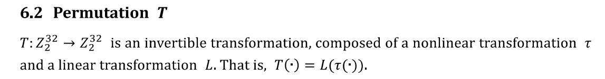
נגדיר את T להיות:

Slide 15
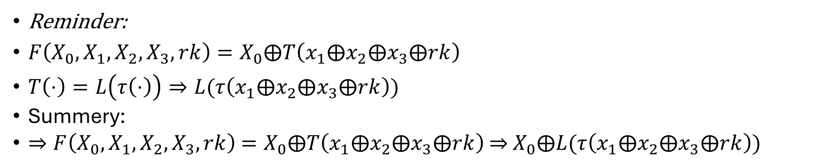
סיכום ביניים
Reminder:
$F\left(X_{0},X_{1},X_{2},X_{3},rk\right)=X_{0}⨁T\left(x_{1}⨁x_{2}⨁x_{3}⨁rk\right)$
$T\left(⋅\right)=L\left(τ\left(⋅\right)\right)⇒L(τ\left(x_{1}⨁x_{2}⨁x_{3}⨁rk\right))$
Summery:
$⇒F\left(X_{0},X_{1},X_{2},X_{3},rk\right)$ $=X_{0}⨁T\left(x_{1}⨁x_{2}⨁x_{3}⨁rk\right)$ $⇒$ $X_{0}⨁L(τ\left(x_{1}⨁x_{2}⨁x_{3}⨁rk\right))$

Slide 16
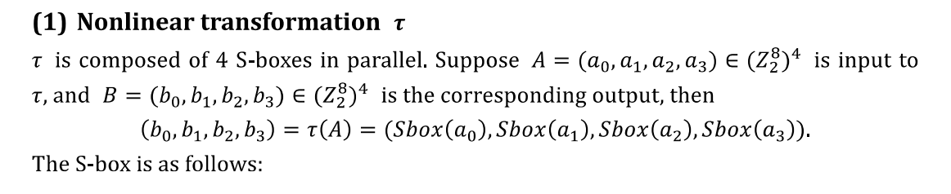

Slide 17
